Slide 1
Bachelor-Studiengang Erziehungswissenschaft

Slide 2
BA Erziehungswissenschaft
Grundlegende Informationen
Kernfach Erziehungswissenschaft
Für Studierende deren Studienstart das SoSe 2022 ist, gilt die Prüfungsordnung (PO) 2019
Bitte achten Sie in den für Sie relevanten Dokumenten (z.B. Modulhandbuch oder Studienverlaufsmodell) auf die richtige PO-Zuordnung
Die Dokumente finden Sie auf unserer Webseite unter:
https://www.studienbuero.erziehungswissenschaft.uni-mainz.de/bachelor-erziehungswissenschaft-po-2019/
Die Regelstudienzeit beträgt 6 Semester
Im 2. Fachsemester treffen Sie die Entscheidung für eine der beiden angebotenen Studienrichtungen:
Lebenslanges Lernen und Medienbildung (StR LLLMB)
Sozialpädagogik und Allgemeine Erziehungswissenschaft (StR SPAEW)

Slide 3
BA Erziehungswissenschaft
Studienverlauf
Kernfach Erziehungswissenschaft
Der Studienverlauf gliedert sich grob in zwei Teile:
Grundlagenmodule 1-6:
Einführung in das wissenschaftliche Arbeiten, Kommunizieren und wissenschaftliche Methoden
Grundständig erziehungswissenschaftliche Module
1. Semester | 2. Semester | 3. Semester | 4. Semester | 5.Semester | 6.Semester
SoSe 2022 | WiSe 2022/23 | SoSe 2023 | WiSe 2023/24 | SoSe 2024 | WiSe 2024/25
3. Modul | Modul | 6. Modul | 5. Modul | 9. Modul | 11. Modul
Professionelles pädagogisches Handeln | Einführung in die Erziehungs-wissenschaft | Erziehungs-wissenschaftliche Forschung | Pädagogisches Handeln und Diversität im Lebenslauf | Projekte im Bereich der Studienrichtung | Abschluss-prüfungen der Studienrichtung
4. Modul | 2. Modul | 8. Modul | 7. Modul | 10. Modul
Forschung, lebenslanges Lernen und Heterogenität | Erziehung, Bildung und Gesellschaft | Handlungsformen Studienrichtung | Grundlagen Studienrichtung | Theorie-Praxis-Bezug in der Studienrichtung

Slide 4
BA Erziehungswissenschaft
Studienverlauf
Kernfach Erziehungswissenschaft
Studienrichtungsspezifische Module 7-11:
Grundlagen und Handlungsformen LLLMB|SPAEW
(Forschungs-)Projekte und Theorie-Praxis-Bezug inkl. Pflichtpraktikum im Umfang von 10 LP (300 Std.) LLLMB|SPAEW
Beratung und Begleitung der Bachelorthesis LLLMB|SPAEW
1. Semester | 2. Semester | 3. Semester | 4. Semester | 5.Semester | 6.Semester
SoSe 2022 | WiSe 2022/23 | SoSe 2023 | WiSe 2023/24 | SoSe 2024 | WiSe 2024/25
3. Modul | Modul | 6. Modul | 5. Modul | 9. Modul | 11. Modul
Professionelles pädagogisches Handeln | Einführung in die Erziehungs-wissenschaft | Erziehungs-wissenschaftliche Forschung | Pädagogisches Handeln und Diversität im Lebenslauf | Projekte im Bereich der Studienrichtung | Abschluss-prüfungen der Studienrichtung
4. Modul | 2. Modul | 8. Modul | 7. Modul | 10. Modul
Forschung, lebenslanges Lernen und Heterogenität | Erziehung, Bildung und Gesellschaft | Handlungsformen Studienrichtung | Grundlagen Studienrichtung | Theorie-Praxis-Bezug in der Studienrichtung

Slide 5
BA Erziehungswissenschaft
Grundlegende Informationen
Beifach Erziehungswissenschaft
Auch für Beifach-Studierende deren Studienstart das SoSe 2022 ist, gilt die Prüfungsordnung (PO) 2019
Bitte achten auch Sie in den für Sie relevanten Dokumenten (z.B. Modulhandbuch oder Studienverlaufsmodell) auf die richtige PO-Zuordnung
https://www.studienbuero.erziehungswissenschaft.uni-mainz.de/bachelor-erziehungswissenschaft-po-2019/
Die Regelstudienzeit beträgt auch im Beifach 6 Semester
Im Beifach gibt es keine Wahlpflichtfächer, d.h. es werden keine Studienrichtungen gewählt
Sie lernen beide Studienrichtungen im Studienverlauf durch jeweils eine Vorlesung und ein Seminar kennen und erhalten grundlegende Einblicke in die unterschiedlichen Ausrichtungen

Slide 6
BA Erziehungswissenschaft
Studienverlauf
Beifach Erziehungswissenschaft
Im Beifach studieren Sie gemeinsam mit den Kernfachstudierenden. Die Grundlagenmodule unterscheiden sich mitunter in der Nummerierung, die Veranstaltungen und deren Inhalte sind aber bei allen Modulen gleich.
Grundlagenmodule 1-4 und 6:
Einführung in das wissenschaftliche Arbeiten, Kommunizieren und wissenschaftliche Methoden
Grundständig erziehungswissenschaftliche Module
1.Semester | 2. Semester | 3.Semester | 4.Semester | 5.Semester | 6.Semester
SoSe 2022 | WiSe 2022/23 | SoSe 2023 | WiSe 2023/24 | SoSe 2024 | WiSe 2024/25
2. Modul | Modul | 4. Modul | 3. Modul | 6. Modul | 5. Modul
Professionelles pädagogisches Handeln | Einführung in die Erziehungswissen-schaft | Forschung, lebenslanges Lernen und Heterogenität | Erziehung, Bildung und Gesellschaft | Pädagogisches Handeln und Diversität | Grundlagen der Studienrichtungen LLLMB und SPAEW

Slide 7
BA Erziehungswissenschaft
Studienverlauf
Beifach Erziehungswissenschaft
Grundlagen der Studienrichtungen Modul 5:
Ein Modul mit jeweils einem Seminar zu jeder Studienrichtung
Die Veranstaltungen sollen Ihnen einen detaillierteren Einblick in die jeweiligen Arbeitsbereiche geben und einen grundlegenden Überblick verschaffen
1.Semester | 2. Semester | 3.Semester | 4.Semester | 5.Semester | 6.Semester
SoSe 2022 | WiSe 2022/23 | SoSe 2023 | WiSe 2023/24 | SoSe 2024 | WiSe 2024/25
2. Modul | Modul | 4. Modul | 3. Modul | 6. Modul | 5. Modul
Professionelles pädagogisches Handeln | Einführung in die Erziehungswissen- schaft | Forschung, lebenslanges Lernen und Heterogenität | Erziehung, Bildung und Gesellschaft | Pädagogisches Handeln und Diversität | Grundlagen der Studienrichtungen LLLMB und SPAEW

Slide 8
BA Erziehungswissenschaft
Besonderheiten im Modulangebot
1. Semester | 2. Semester | 3. Semester | 4. Semester | 5.Semester | 6.Semester
SoSe 2022 | WiSe 2022/23 | SoSe 2023 | WiSe 2023/24 | SoSe 2024 | WiSe 2024/25
3. Modul | Modul | 6. Modul | 5. Modul | 9. Modul | 11. Modul
Professionelles pädagogisches Handeln | Einführung in die Erziehungs-wissenschaft | Erziehungs-wissenschaftliche Forschung | Pädagogisches Handeln und Diversität im Lebenslauf | Projekte im Bereich der Studienrichtung | Abschluss-prüfungen der Studienrichtung
4. Modul | 2. Modul | 8. Modul | 7. Modul | 10. Modul
Forschung, lebenslanges Lernen und Heterogenität | Erziehung, Bildung und Gesellschaft | Handlungsformen Studienrichtung | Grundlagen Studienrichtung | Theorie-Praxis-Bezug in der Studienrichtung
Der Studienverlauf ist ein Modellverlauf. Sie haben in jedem Semester die Möglichkeit einzelne Module oder einzelne Veranstaltungen vorzuziehen oder nach hinten zu schieben.
Es gibt Modulangebote, die ausschließlich im
Sommersemester,
Wintersemester oder
im Sommer- und Wintersemester für Sie angeboten.
Sollten Sie also planen Module oder Veranstaltungen zu schieben, dann beachten Sie den entsprechenden Rhythmus des Angebotes.
Notes:
Wir versuchen das Semester für Sie möglichst Überschneidungsfrei zu planen. Hierbei orientieren wir uns an dem Modellverlauf. Wir können also beispielsweise keine Überschneidungsfreiheit zwischen den Veranstaltungen der Module 3 und 8 für Sie garantieren. Wohingegen die Module 3 und 4 überschneidungsfrei studiert werden können.
Überschneidungen zwischen Ihrem Kern- und Beifach lassen sich im Stundenplan nicht immer verhindern. Versuchen Sie die Überschneidungen im Rahmen der Veranstaltungsphasen möglichst selbstständig zu lösen. Sollte dies nicht gelingen und Sie hier Schwierigkeiten haben, melden Sie sich bitte per Mail im Studienbüro.
Das Sommersemester 2022 wird nach dem aktuellen Stand überwiegend in Präsenz stattfinden. Es kann aber auch noch einzelne digitale Veranstaltungen geben.
Bitte beachten Sie hierzu die Informationen und Auskünfte Ihres Bei- bzw. Kernfachs, hier kann es bezüglich der Überschneidungsfreiheit im Sommersemester 2022 gesonderte Regelungen geben.
Weitere Informationen zur Anmeldung und JOGU-StINe folgen später.
Achten Sie bitte grundsätzlich auf ein möglichst überschneidungsfreies Studium. Es kann auch in ausschließlich digitalen Veranstaltungen dazu kommen, dass Lehrende mit Ihnen digital in Echtzeit kommunizieren möchten. Hier werden dann die dafür vorgesehenen Zeitfenster genutzt. Über die genauen Bedingungen der jeweiligen Lehrveranstaltungen werden Sie zu Beginn der Vorlesungszeit von den Lehrenden informiert.
Digitale, sofern vorhanden, und hier insbesondere die großen Vorlesungen werden in der Regel asynchron angeboten. Hier spielen Überschneidungen eine untergeordnete Rolle.

Slide 9
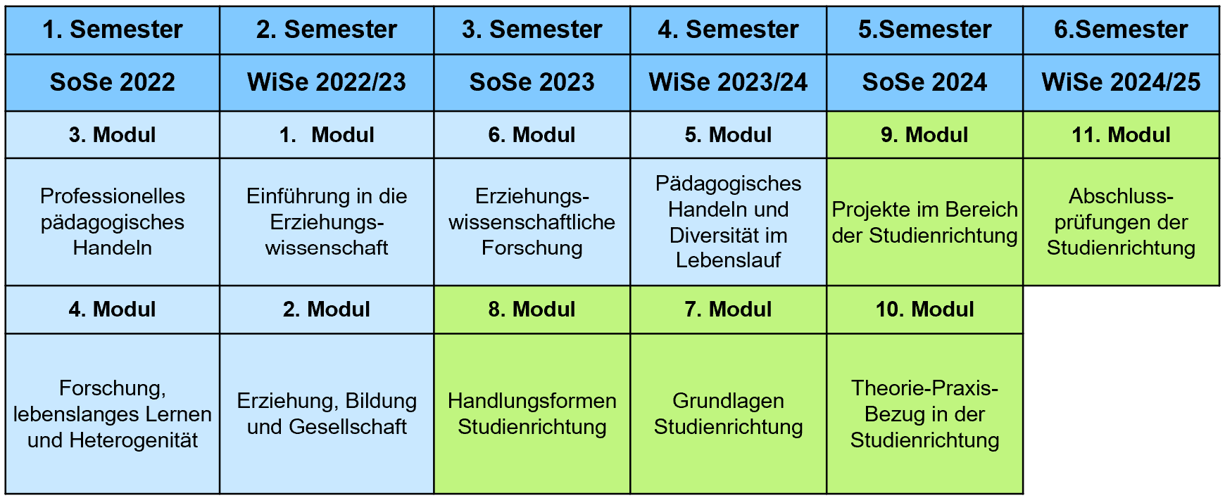
BA Erziehungswissenschaft
Studienverlauf
Wir versuchen das Semester für Sie möglichst Überschneidungsfrei zu planen. Hierbei orientieren wir uns an dem Modellverlauf. Wir können also beispielsweise keine Überschneidungsfreiheit zwischen den Veranstaltungen der Module 3 und 8 für Sie garantieren. Wohingegen die Module 3 und 4 überschneidungsfrei studiert werden können.
Überschneidungen zwischen Ihrem Kern- und Beifach lassen sich im Stundenplan nicht immer verhindern. Versuchen Sie die Überschneidungen im Rahmen der Veranstaltungsphasen möglichst selbstständig zu lösen. Sollte dies nicht gelingen und Sie hier Schwierigkeiten haben, melden Sie sich bitte per Mail im Studienbüro.

Slide 10
BA Erziehungswissenschaft
Studienverlauf im Sommersemester 2022
Das Sommersemester 2022 wird nach dem aktuellen Stand überwiegend in Präsenz stattfinden. Es kann aber auch noch einzelne digitale Veranstaltungen geben.
Bitte beachten Sie hierzu die Informationen und Auskünfte Ihres Bei- bzw. Kernfachs, hier kann es bezüglich der Überschneidungsfreiheit im Sommersemester 2022 gesonderte Regelungen geben.
Weitere Informationen zur Anmeldung und JOGU-StINe folgen später.

Slide 11
BA Erziehungswissenschaft
Studienverlauf im Sommersemester 2022
Achten Sie bitte grundsätzlich auf ein möglichst überschneidungsfreies Studium. Es kann auch in ausschließlich digitalen Veranstaltungen dazu kommen, dass Lehrende mit Ihnen digital in Echtzeit kommunizieren möchten. Hier werden dann die dafür vorgesehenen Zeitfenster genutzt. Über die genauen Bedingungen der jeweiligen Lehrveranstaltungen werden Sie zu Beginn der Vorlesungszeit von den Lehrenden informiert.
Digitale, sofern vorhanden, und hier insbesondere die großen Vorlesungen werden in der Regel asynchron angeboten. Hier spielen Überschneidungen eine untergeordnete Rolle.

Slide 12
BA Erziehungswissenschaft
Studienverlauf
Studienverlaufsmodell: Kernfach Studienbeginn im Sommersemester
1. Semester | 2. Semester | 3. Semester | 4. Semester | 5.Semester | 6.Semester
SoSe 2022 | WiSe 2022/23 | SoSe 2023 | WiSe 2023/24 | SoSe 2024 | WiSe 2024/25
3. Modul | Modul | 6. Modul | 5. Modul | 9. Modul | 11. Modul
Professionelles pädagogisches Handeln | Einführung in die Erziehungs-wissenschaft | Erziehungs-wissenschaftliche Forschung | Pädagogisches Handeln und Diversität im Lebenslauf | Projekte im Bereich der Studienrichtung | Abschluss-prüfungen der Studienrichtung
4. Modul | 2. Modul | 8. Modul | 7. Modul | 10. Modul
Forschung, lebenslanges Lernen und Heterogenität | Erziehung, Bildung und Gesellschaft | Handlungsformen Studienrichtung | Grundlagen Studienrichtung | Theorie-Praxis-Bezug in der Studienrichtung
Im ersten Semester sind für Sie die Module 3 und 4 vorgesehen. Über die Prüfungsformen aller Module werden Sie regelmäßig zu Beginn des Semesters auf unserer Webseite informiert:
https://www.studienbuero.erziehungswissenschaft.uni-mainz.de/pruefungen/

Slide 13
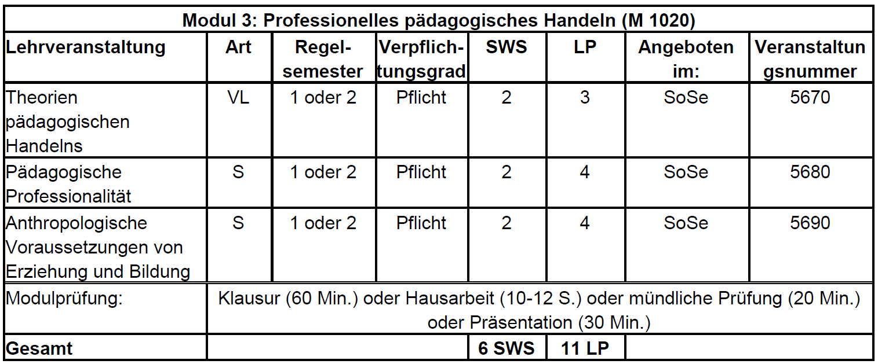
BA Erziehungswissenschaft
Pflichtmodule Kernfach 1. Semester
Modul 3 „Professionelles pädagogisches Handeln“ beinhaltet insgesamt drei Lehreveranstaltungen:
1 Vorlesung: „Theorien pädagogischen Handelns“
2 Seminar: „Pädagogische Professionalität“ und „Anthropologische Voraussetzungen von Erziehung und Bildung“
Modul 3 wird mit einer Modulprüfung abgeschlossen. Im laufenden SoSe 2022 wird die Prüfung voraussichtlich eine Hausarbeit sein. Über die genauen Anforderungen der Hausarbeit werden Sie von den Lehrenden informiert.

Slide 14
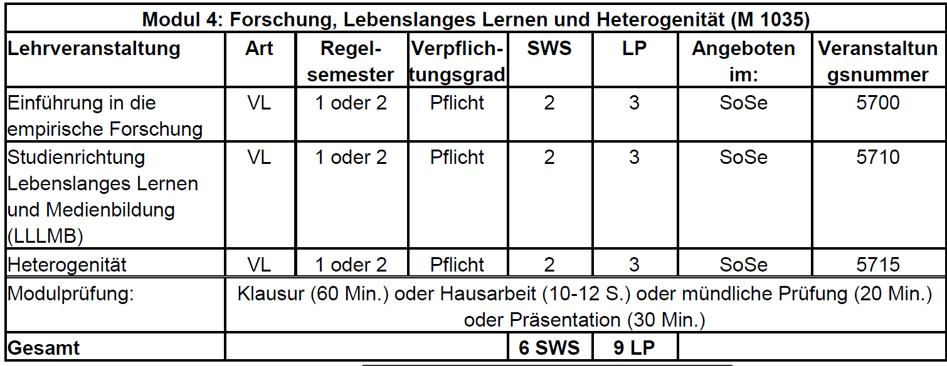
BA Erziehungswissenschaft
Pflichtmodule Kernfach 1. Semester
Modul 4 „Forschung, Lebenslanges Lernen und Heterogenität“ beinhaltet ebenfalls insgesamt drei Lehreveranstaltungen:
3 Vorlesungen: „Einführung in die empirische Forschung“, „Studienrichtung Lebenslanges Lernen und Medienbildung“ und „Heterogenität“
Modul 4 wird ebenfalls mit einer Modulprüfung abgeschlossen. Im laufenden SoSe 2022 wird die Prüfung voraussichtlich eine Klausur sein. Über die genauen Anforderungen der Klausur werden Sie von den Lehrenden informiert.

Slide 15
BA Erziehungswissenschaft
Studienangebot Kernfach 1. Semester
 | Montag | Dienstag | Mittwoch | Donnerstag
10-12 |  | Modul 3: Pädagogische Professionalität | Modul 3: Pädagogische Professionalität | Modul 3: VL: Theorien pädagogischen Handelns
 |  | Modul 3: Anthropologische Voraussetzungen von Erziehung & Bildung | Modul 3: Anthropologische Voraussetzungen von Erziehung & Bildung | Modul 3: Anthropologische Voraussetzungen von Erziehung & Bildung
12-14 | Modul 3: Pädagogische Professionalität | Modul 4: VL: Studienrichtung LLLMB | Modul 3: Pädagogische Professionalität
 | Modul 3: Anthropologische Voraussetzungen von Erziehung & Bildung |  |  | Modul 3: Anthropologische Voraussetzungen von Erziehung & Bildung
14-16 | Modul 3: Pädagogische Professionalität | Modul 4: VL: Heterogenität |  | Modul 3: Pädagogische Professionalität
 | Modul 3: Anthropologische Voraussetzungen von Erziehung & Bildung
16-18 | Modul 3: Anthropologische Voraussetzungen von Erziehung & Bildung |  | Modul 4: VL: Einführung in die empirische Forschung
 | Modul 3: Anthropologische Voraussetzungen von Erziehung & Bildung

Slide 16
BA Erziehungswissenschaft
Beispielstundenplan Kernfach 1. Semester
 | Montag | Dienstag | Mittwoch | Donnerstag
10-12 |  |  |  | Modul 3
 |  |  |  | VL: Theorien pädagogischen Handelns
12-14 | Modul 3 | Modul 4
 | Pädagogische Professionalität | VL: Studienrichtung LLLMB
14-16 | Modul 3 | Modul 4
 | Anthropologische Voraussetzungen von Erziehung & Bildung | VL: Heterogenität
16-18 |  |  | Modul 4
 |  |  | VL: Einführung in die empirische Forschung

Slide 17
BA Erziehungswissenschaft
Studienverlauf
Studienverlaufsmodell: Beifach Studienbeginn im Sommersemester
1.Semester | 2. Semester | 3.Semester | 4.Semester | 5.Semester | 6.Semester
SoSe 2022 | WiSe 2022/23 | SoSe 2023 | WiSe 2023/24 | SoSe 2024 | WiSe 2024/25
2. Modul | Modul | 4. Modul | 3. Modul | 6. Modul | 5. Modul
Professionelles pädagogisches Handeln | Einführung in die Erziehungswissen-schaft | Forschung, lebenslanges Lernen und Heterogenität | Erziehung, Bildung und Gesellschaft | Pädagogisches Handeln und Diversität | Grundlagen der Studienrichtungen LLLMB und SPAEW
Im ersten Semester ist für Sie im Beifach das Modul 2 vorgesehen. Über die Prüfungsformen aller Module werden Sie regelmäßig zu Beginn des Semesters auf unserer Webseite informiert:
https://www.studienbuero.erziehungswissenschaft.uni-mainz.de/pruefungen/

Slide 18
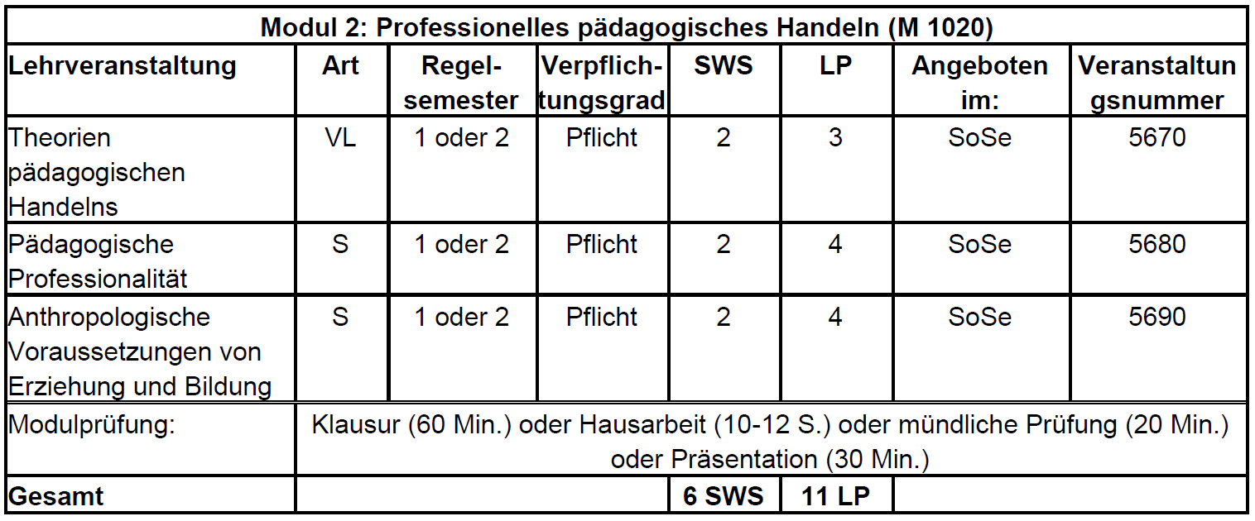
BA Erziehungswissenschaft
Pflichtmodule Beifach 1. Semester
Modul 2 „Professionelles pädagogisches Handeln“ beinhaltet insgesamt drei Lehreveranstaltungen:
1 Vorlesung: „Theorien pädagogischen Handelns“
2 Seminar: „Pädagogische Professionalität“ und „Anthropologische Voraussetzungen von Erziehung und Bildung“
Modul 2 wird mit einer Modulprüfung abgeschlossen. Im laufenden SoSe 2022 wird die Prüfung voraussichtlich eine Hausarbeit sein. Über die genauen Anforderungen der Hausarbeit werden Sie von den Lehrenden informiert.

Slide 19
BA Erziehungswissenschaft
Studienangebot Kernfach 1. Semester
 | Montag | Dienstag | Mittwoch | Donnerstag
10-12 |  | Modul 2: Pädagogische Professionalität | Modul 2: Pädagogische Professionalität | Modul 2: VL: Theorien pädagogischen Handelns
 |  | Modul 2: Anthropologische Voraussetzungen von Erziehung & Bildung | Modul 2: Anthropologische Voraussetzungen von Erziehung & Bildung | Modul 2: Anthropologische Voraussetzungen von Erziehung & Bildung
12-14 | Modul 2: Pädagogische Professionalität |  | Modul 2: Pädagogische Professionalität
 | Modul 2: Anthropologische Voraussetzungen von Erziehung & Bildung |  |  | Modul 3: Anthropologische Voraussetzungen von Erziehung & Bildung
14-16 | Modul 2: Pädagogische Professionalität |  |  | Modul 2: Pädagogische Professionalität
 | Modul 2: Anthropologische Voraussetzungen von Erziehung & Bildung
16-18 | Modul 2: Anthropologische Voraussetzungen von Erziehung & Bildung
 | Modul 2: Anthropologische Voraussetzungen von Erziehung & Bildung

Slide 20
BA Erziehungswissenschaft
Beispielstundenplan Beifach 1. Semester
 | Montag | Dienstag | Mittwoch | Donnerstag
10-12 |  |  |  | Modul 2
 |  |  |  | VL: Theorien pädagogischen Handelns
12-14 | Modul 2
 | Pädagogische Professionalität
14-16 | Modul 2
 | Anthropologische Voraussetzungen von Erziehung & Bildung
16-18

Slide 21
BA Erziehungswissenschaft
JOGU-StINe
Sie müssen sich sowohl für Lehrveranstaltungen als auch für Prüfungen anmelden. Diese Anmeldungen werden über das Online-Portal JOGU-StINe abgewickelt:
www.jogustine.uni-mainz.de
Alle Informationen rund um JOGU-StINe können Sie der Infoseite entnehmen. Hier finden Sie auch die JOGU-StINe Informationsbroschüre zum Download:
https://info.jogustine.uni-mainz.de/
Zusätzlich finden Sie auf den Infoseiten eine Auswahl an anwenderbezogenen Tutorials/Lernvideos zu den unterschiedlichsten Themen, wie beispielsweise die Lehrveranstaltungsanmeldung, die Funktionen von JOGU-StINe und vieles mehr:
https://info.jogustine.uni-mainz.de/studierende/informationsvideos/

Slide 22
BA Erziehungswissenschaft
Lehrveranstaltungsanmeldung
Sie müssen sich zu allen Lehrveranstaltungen, die Sie besuchen wollen, in JOGU-StINe anmelden. Die Anmeldung zu Lehrveranstaltungen sowie die Abmeldung von Lehrveranstaltungen, sind nur zu bestimmten Zeiträumen möglich! Während einer laufenden Anmeldephase können Sie sich unbegrenzt an- und abmelden.
Insgesamt gibt es drei Anmeldephasen: die Hauptanmeldephase, die 2. Anmeldephase (für Erstsemester, Fach- und Hochschulwechsler) und die Restplatzvergabephase.
Die für Sie nun zunächst relevante Lehrveranstaltungsanmeldephase (für Erstsemester, Fach- und Hochschulwechsler) findet statt:
Mo, 11.04.2022, 13:00 Uhr – Mi, 13.04.2022, 13:00 Uhr
Informationen zu den jeweiligen Anmeldephasen finden Sie unter:
https://info.jogustine.uni-mainz.de/anmeldephasen/
Notes:
Nachdem Sie sich zu Ihren Lehrveranstaltungen angemeldet haben und die Anmeldephase vorbei ist, findet die Platzvergabe statt. Dabei ist sichergestellt, dass genügend Veranstaltungen und Plätze vorhanden sind, so dass Sie die für Sie vorgesehenen Veranstaltungen besuchen können.
Dies bedeutet jedoch nicht, dass Sie in jedem Fall Ihren Wunschtermin oder Ihre Wunschveranstaltung besuchen können. Sie finden eine Übersicht Ihrer Veranstaltungen in JOGU-StINe. So ergibt sich dann Ihr persönlicher Stundenplan. Bitte haben Sie etwas Geduld. Die Vergabe der Plätze findet nicht sofort statt!

Slide 23
BA Erziehungswissenschaft
Lehrveranstaltungsanmeldung
Nachdem Sie sich zu Ihren Lehrveranstaltungen angemeldet haben und die Anmeldephase vorbei ist, findet die Platzvergabe statt. Dabei ist sichergestellt, dass genügend Veranstaltungen und Plätze vorhanden sind, so dass Sie die für Sie vorgesehenen Veranstaltungen besuchen können.
Dies bedeutet jedoch nicht, dass Sie in jedem Fall Ihren Wunschtermin oder Ihre Wunschveranstaltung besuchen können. Sie finden eine Übersicht Ihrer Veranstaltungen in JOGU-StINe. So ergibt sich dann Ihr persönlicher Stundenplan. Bitte haben Sie etwas Geduld. Die Vergabe der Plätze findet nicht sofort statt!

Slide 24
BA Erziehungswissenschaft
Restplatzvergabe
Diese 3. Anmeldephase für Lehrveranstaltungen ist die sog. Restplatzvergabephase. Diese läuft i.d.R. in der ersten Woche nach Vorlesungsbeginn und funktioniert nach dem Prinzip „first come, first serve“.
Sollten Sie sich zu Veranstaltungen angemeldet haben, die Sie nun doch nicht besuchen können/möchten, nutzen Sie bitte diese Anmeldephase, um sich von diesen Lehrveranstaltungen wieder abzumelden.
Durch die Abmeldung bekommen Ihre Kommilitonen und Kommilitoninnen die Möglichkeit, die freiwerdenden Plätze zu belegen.
Restplatzvergabephase (3. Anmeldephase):
Dienstag, 19.04.2022, 13:00 Uhr – Freitag, 22.04.2022, 21:00 Uhr
Notes:
Immer erst zum Modul anmelden, danach ist eine Anmeldung zu Lehrveranstaltungen möglich.
Manche Seminare werden in sog. Anmeldegruppen mehrfach zu unterschiedlichen Zeiten angeboten. Bei der Anmeldung in diesen Anmeldegruppen müssen Sie Prioritäten vergeben. Bitte schließen Sie keine Veranstaltungen aus! Sollten Sie an einem der verfügbaren Termine bereits andere Veranstaltungen geplant haben, vergeben Sie bitte die letzte Priorität.
Sie haben eine Überschneidung im Stundenplan? Schreiben Sie dem Studienbüro. Noch besser: Finden Sie eine Kommilitonin / einen Kommilitonen, mit dem Sie den Platz tauschen können, und führen Sie den Tausch im Rahmen der Restplatzvergabephase selbstständig durch. Wenn Sie sicher gehen möchten, schicken Sie bevor Sie den Tausch vornehmen eine Mail an das Studienbüro. Geben Sie hier bitte genau an, um welche Veranstaltungen es sich handelt und wer in welcher Veranstaltung welchen Platz bekommen soll.

Slide 25
BA Erziehungswissenschaft
Allgemeine Hinweise zur Anmeldung
Immer erst zum Modul anmelden, danach ist eine Anmeldung zu Lehrveranstaltungen möglich.
Manche Seminare werden in sog. Anmeldegruppen mehrfach zu unterschiedlichen Zeiten angeboten. Bei der Anmeldung in diesen Anmeldegruppen müssen Sie Prioritäten vergeben. Bitte schließen Sie keine Veranstaltungen aus! Sollten Sie an einem der verfügbaren Termine bereits andere Veranstaltungen geplant haben, vergeben Sie bitte die letzte Priorität.
Sie haben eine Überschneidung im Stundenplan? Schreiben Sie dem Studienbüro. Noch besser: Finden Sie eine Kommilitonin / einen Kommilitonen, mit dem Sie den Platz tauschen können, und führen Sie den Tausch im Rahmen der Restplatzvergabephase selbstständig durch. Wenn Sie sicher gehen möchten, schicken Sie bevor Sie den Tausch vornehmen eine Mail an das Studienbüro. Geben Sie hier bitte genau an, um welche Veranstaltungen es sich handelt und wer in welcher Veranstaltung welchen Platz bekommen soll.

Slide 26
BA Erziehungswissenschaft
Erste Schritte und wichtige Plattformen
Die folgenden Schritte sind für Sie auch die Voraussetzung dafür, sich für die Lehrveranstaltungen Ihres ersten Semesters anzumelden.
Ihren Benutzeraccount der Uni-Mainz aktivieren:
https://www.zdv.uni-mainz.de/erste-schritte-fuer-studierende/
Ihr E-Mailpostfach einrichten:
https://www.zdv.uni-mainz.de/erste-schritte-fuer-studierende/
Webadresse für Ihre Students-Mail-Adresse:
https://mail.uni-mainz.de/
Accountverwaltung:
https://account.uni-mainz.de/

Slide 27
BA Erziehungswissenschaft
Studienbüro
An das Studienbüro wenden Sie sich:
bei Fragen zur Prüfungsordnung / Modulhandbuch
bei Fragen zum Studienverlauf bzw. zur Studienplanung
bei Problemen mit der Anmeldung zu Lehrveranstaltungen
bei Fragen zur Anerkennung von Prüfungsleistungen
wenn Sie eine BAföG-Bescheinigung benötigen
bei Fragen der Organisation von Praktika und Auslandsaufenthalt
bei Fragen zum Umgang mit dem Webportal JOGU-StINe
Sie erreichen das Studienbüro über die E-Mail:
studienbuero-erziehungswissenschaft@uni-mainz.de
Wenn Sie sich per Mail an das Studienbüro wenden, machen Sie bitte immer folgende Angaben:
Namen / Matrikelnummer
Kernfach / Beifach

Slide 28
BA Erziehungswissenschaft
Studienbüro Sprechzeiten
Allgemeine Informationen zu Sprechzeiten:
Nach aktuellen Stand finden auf weiteres keine Präsenzsprechstunden statt. Veränderungen und aktuelle Sprechzeiten finden Sie auf unserer Webseite unter:
https://www.studienbuero.erziehungswissenschaft.uni-mainz.de/sprechstunden/
Sprechzeiten in der Einführungswoche:
In der Einführungswoche werden wir in ausgedehnten Telefon-Sprechstunden für Ihre Anliegen und Fragen zur Verfügung stehen. Sie erreichen uns:
Dienstag, den 12.04.2022, 15:00-16:30 Uhr, Raum 02.209 oder Tel.: 06131 39 26377
Mittwoch, den 13.04.2022, 11:00-13:00 Uhr, Raum 02.211 oder unter 06131 39 29348
Donnerstag, den 14.04.2022, 10:00-12:00 Uhr, Raum 02.209 oder unter 06131 39 26377
Donnerstag, den 14.04.2022, 11:00-13:00 Uhr, Raum 02.211 oder unter 06131 39 29348

Slide 29
BA Erziehungswissenschaft
Studienbüro Ansprechpartner
Dr. Matthias Ruppert
Raum: 02.215, Georg Forster-Gebäude
Telefon: +49 6131 39 20077
E-Mail: studienbuero-erziehungswissenschaft@uni-mainz.de
oder mruppert@uni-mainz.de
An Herrn Ruppert wenden Sie sich in Fragen:
Studienfachberatung (Bachelor und Master)
Anerkennung von Prüfungs- und Studienleistungen
Nachweis von Studienleistungen für BaföG (Formblatt 5)
Ausstellen von Leistungsübersichten
Fragen zu Prüfungsangelegenheiten

Slide 30
BA Erziehungswissenschaft
Studienbüro Ansprechpartner
Cedric Rörig
Raum: 02.211, Georg Forster-Gebäude
Tel.: +49 6131 39 29348
E-Mail: studienbuero-erziehungswissenschaft@uni-mainz.de
oder croerig@uni-mainz.de
An Herrn Rörig wenden Sie sich in Fragen:
Beratung in Bezug auf die Studienorganisation (Studienverlauf etc.)
Beratung während der Anmeldephase in Bezug auf die Lehrveranstaltungen
Öffentlichkeitsarbeit (Informationen zu Veranstaltungen des Studienbüros etc.)

Slide 31
BA Erziehungswissenschaft
Studienbüro Ansprechpartner
Julia Gesellgen
Raum: 02.209, Georg Forster-Gebäude
Tel.: +49 6131 39 26377
E-Mail: studienbuero-erziehungswissenschaft@uni-mainz.de
oder jgesellg@uni-mainz.de
An Frau Gesellgen wenden Sie sich in Fragen:
Studienberatung
Ausstellen von Leistungsübersichten
Fragen zu Prüfungsangelegenheiten

Slide 32
BA Erziehungswissenschaft
Studienbüro Ansprechpartner
Wissenschaftliche Hilfskraft:
Alexander Cuntz
Raum: 02.211, Georg Forster-Gebäude
Tel.: +49 6131 39 29348
E-Mail: studienbuero-erziehungswissenschaft@uni-mainz.de
Unsere wissenschaftliche Hilfskraft Alexander Cuntz steht Ihnen ebenfalls als Ansprechpartner in Fragen rund um Ihr Studium an der Johannes Gutenberg-Universität zur Verfügung.

Slide 33
Wir wünschen Ihnen viel Erfolg in Ihrem ersten Semester an der JGU!

